Slide 1
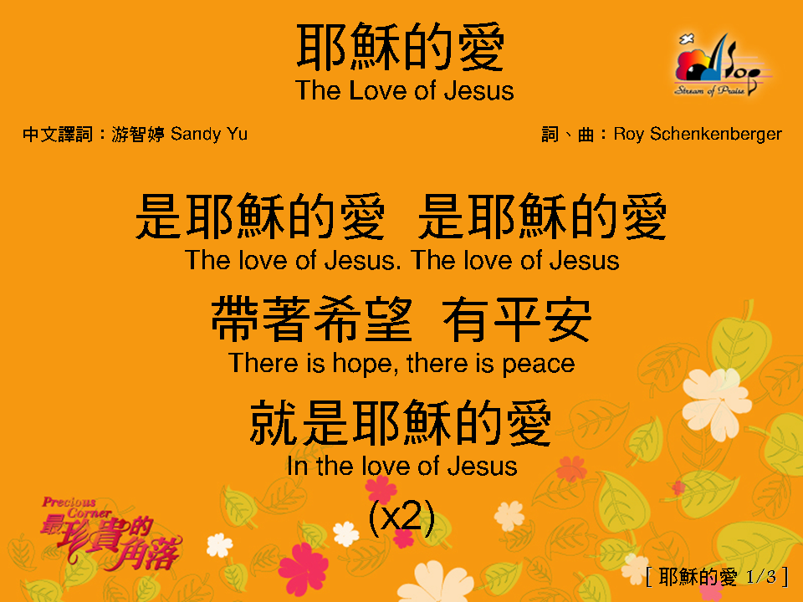
耶穌的愛 1/3

Slide 2

耶穌的愛 2/3

Slide 3

耶穌的愛 3/3

